Slide 1
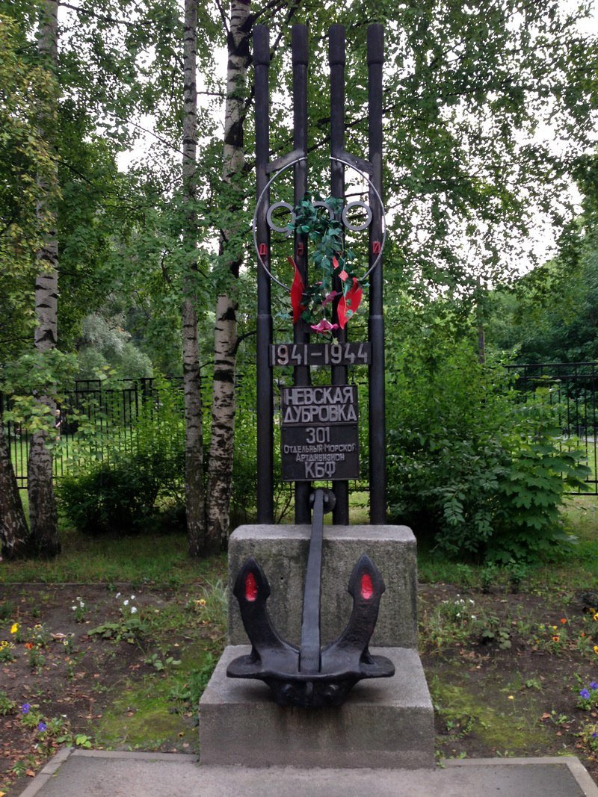
Памятный знак 301-му отдельному артиллерийскому дивизиону КБФ
Презентация выполнена учеником 4 «В» класса ГБОУ лицея №265 Мишко Павла.

Slide 2
Памятный знак 301-му отдельному артиллерийскому дивизиону КБФ Адрес: Пискаревский пр., возле д. 13 Памятный знак представляет собой четыре вертикальных символических пушечных ствола с укрепленным на них кругом и надписью "900 дней". На мемориальной доске выбита надпись: "1941-1944. Невская Дубровка. 301 Отдельный Морской Артдивизион КБФ". У бетонного основания памятника положен морской якорь. Памятник расположен на территории бывшей средней школы № 198.

Slide 3
